Slide 1
DiaMond Game with Pygame
Giảng viên hướng dẫn: Thầy Nguyễn Lê Trung Thành
Sinh viên thực hiện: Võ Hải Đăng

Slide 2
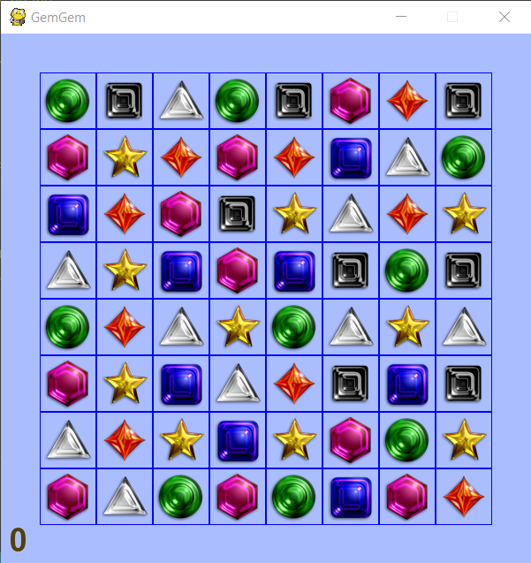
Giao Diện Game
Hình ảnh kim cương
Lưới chứa các hình ảnh
Background
Điểm số

Slide 3
Tính năng mong muốn
Chọn và di chuyển được các hình ảnh kim cương.
Các kim cương giống nhau và ở gần nhau
được phép ghép lại tạo thành 1 đường thẳng
(mỗi đường thẳng được tính là 3 kim cương trở lên
và không tính đường chéo).
Tính điểm các trường hợp ghép thành công
theo số lượng kim cương (>= 3 ).
4. Khi không còn trường hợp có thể ghép kim cương giống nhau trong màn chơi thì trò chơi sẽ kết thúc.
5. Lưu điểm và tạo bảng điểm topscore.
6. Làm mới màn chơi hiện tại.

Slide 4
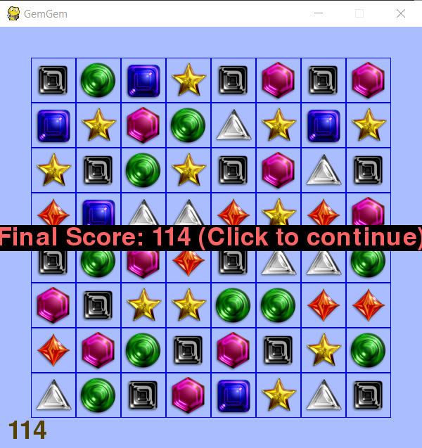
Tính năng thực tế
Chọn được và di chuyển được các hình ảnh kim cương nếu nó tạo thành 1 đường thẳng có các kim cương giống nhau.
Phát ra âm thanh nếu ghép thành công.
Ở mỗi mức độ ghép kim cương thành công (đường thẳng có 3, 4, 5, 6 kim cương giống nhau) thì sẽ cho mỗi điểm số khác nhau.
Điểm số sẽ bị trừ theo thời gian. Trò chơi bắt đầu với 0 điểm và kết thúc khi không còn trường hợp có thể ghép. Chơi lại từ đầu nếu bấm phím Backspace.
Màn hình hết thúc game

Slide 5
Demo Game

